Slide 1

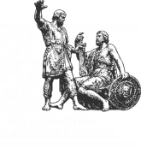







Организация работы над текстом повести Л.Н. Толстого «Детство». Методические приёмы. Практические и творческие задания
Шалухина Светлана Витальевна
Учитель русского языка и литературы
МБОУ « Кривошеинская средняя школа имени Ф.М. Зинченко»

Slide 2


Подводящий диалог
Что такое детство?
Почему это неповторимая эпоха в жизни человека?

Slide 3
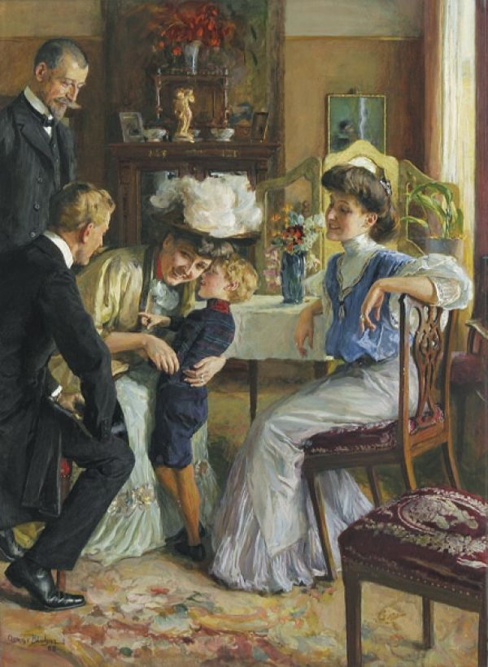


Slide 4
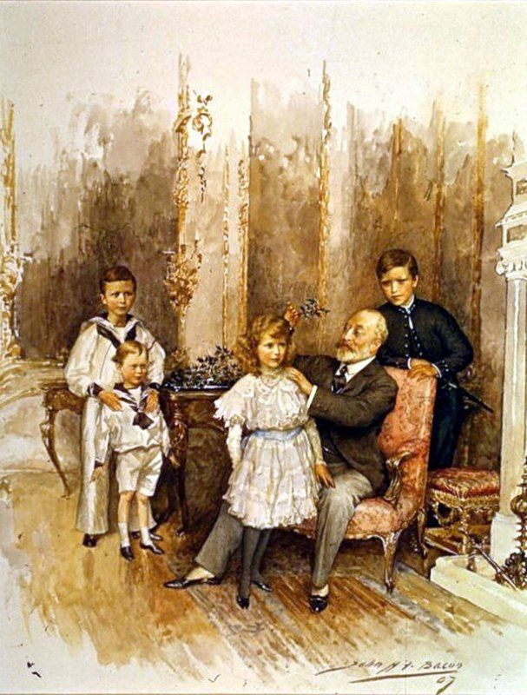

Slide 5
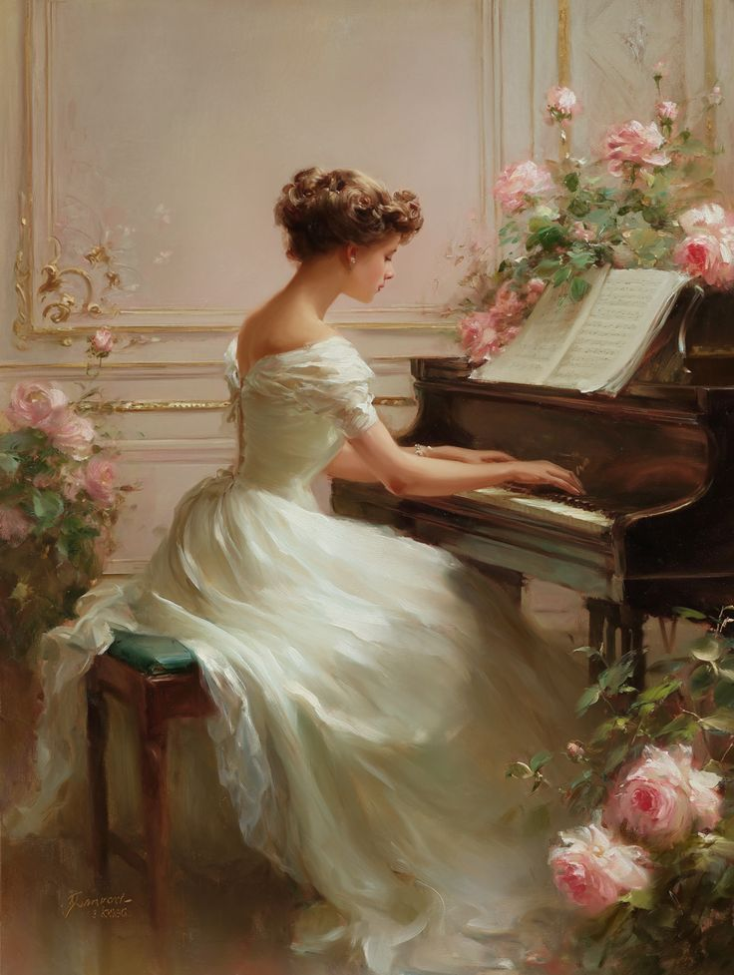

Slide 6
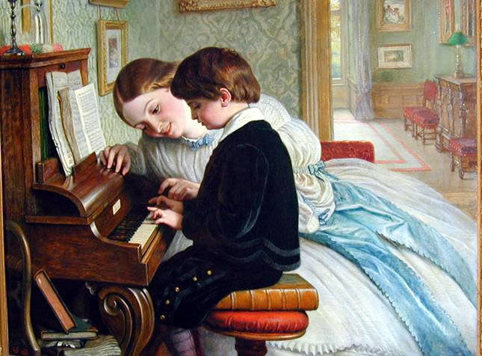

Slide 7
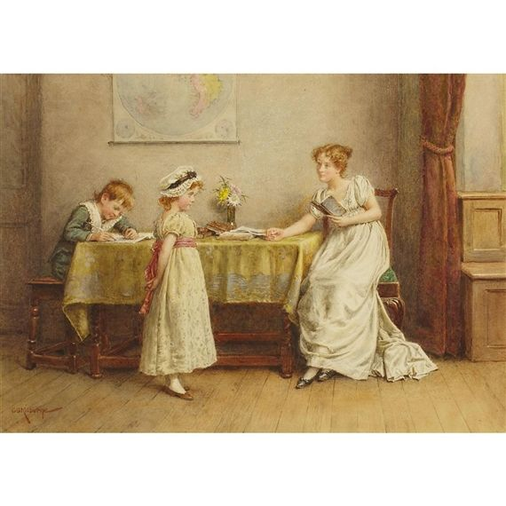

Slide 8
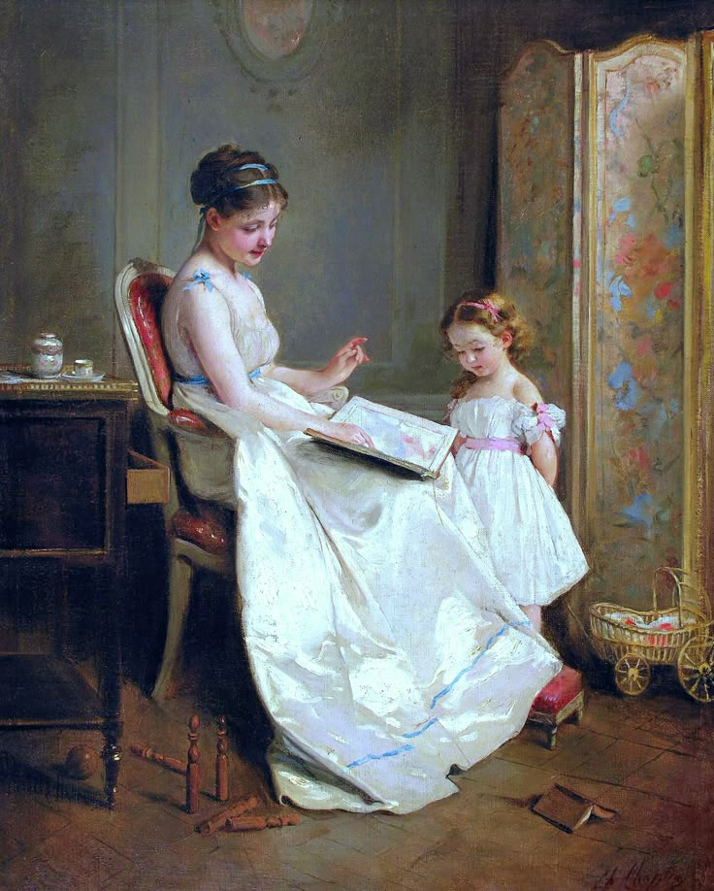

Slide 9
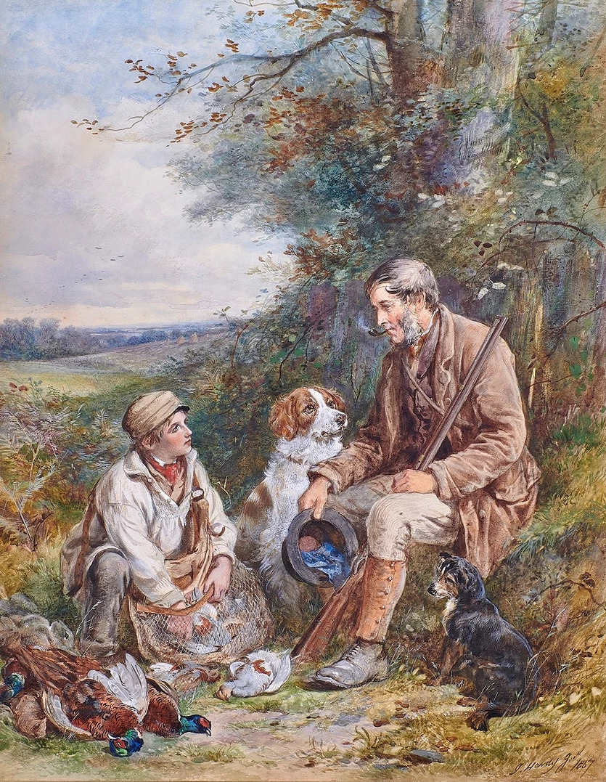

Slide 10
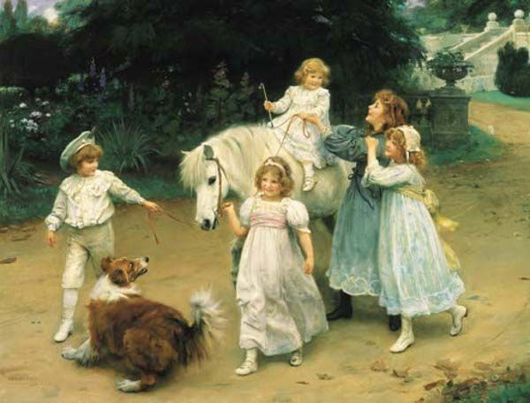

Slide 11
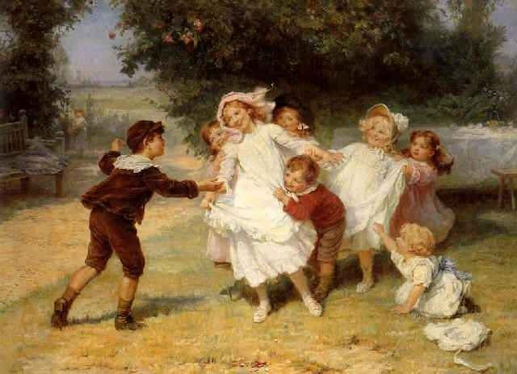

Slide 12
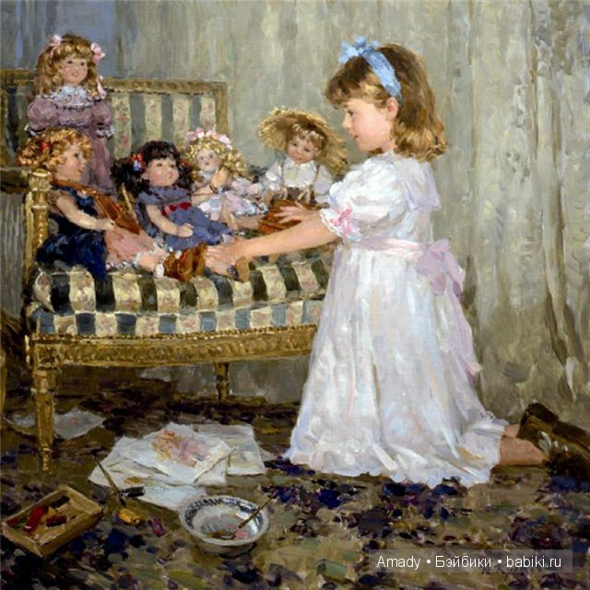

Slide 13
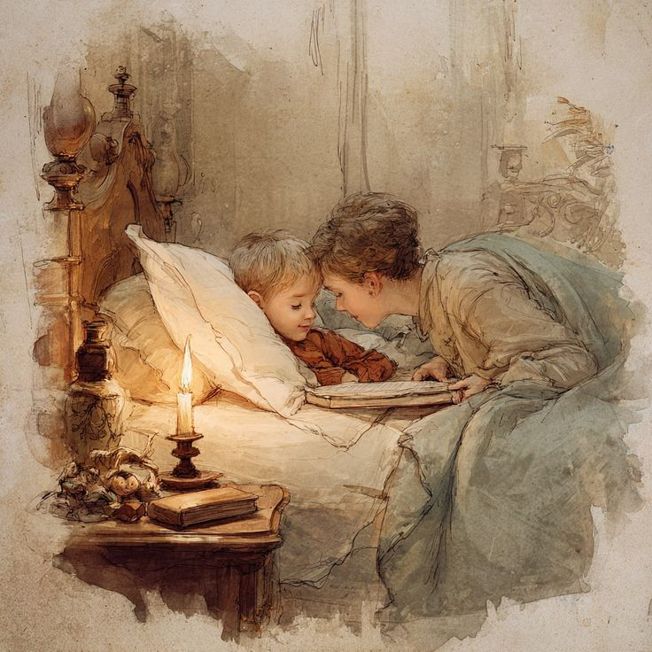

Slide 14
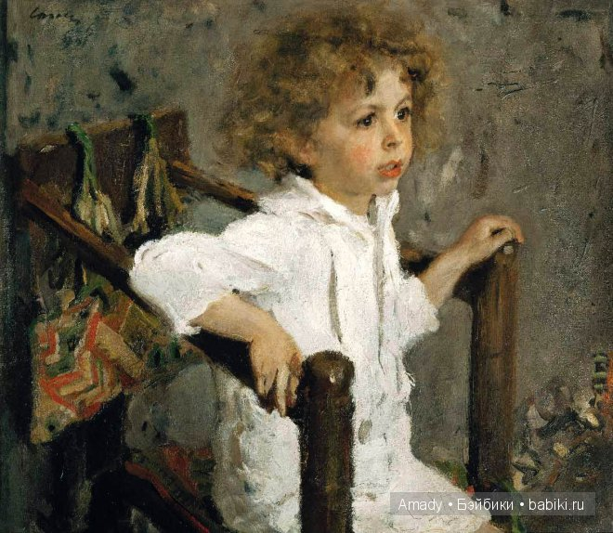

Slide 15
Эмоциональное вхождение в урок
Какой темой объединены данные картины?
Какие ценности могут прививаться в таких семьях?
А как вы думаете, о чем сегодня пойдет разговор на уроке?

Slide 16
Л.Н. Толстой о детстве:
«Счастливая, счастливая, невозвратимая пора детства! Как не любить, не лелеять воспоминаний о ней? Воспоминания эти освежают, возвышают мою душу и служат для меня источником лучших наслаждений.…
Вернутся ли когда-нибудь та свежесть, беззаботность, потребность любви и сила веры, которыми обладаешь в детстве? Какое время может быть лучше того, когда две лучшие добродетели — невинная веселость и беспредельная потребность любви — были единственными побуждениями в жизни?»

Slide 17

Словесный портрет матушки
Описание внешности | Черты характера | Отношение к другим персонажам
Карие глаза Родинка на шее Вьющиеся волосы Веселая и грустная улыбка Красивое лицо Шитый и белый воротничок Нежная сухая рука | Добрая, любящая, мягкая, деликатная, доверчивая, терпеливая | Любит своих детей, заботится о них Уважает слуг, их труд (голубчик, душечка)

Slide 18
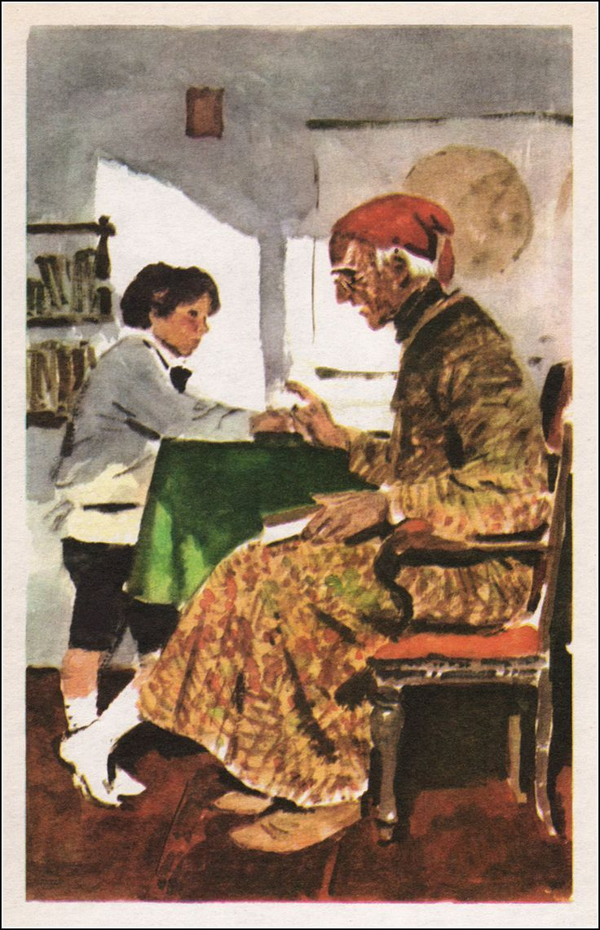
Задание «Интервью с героем»
Карл Иванович, кем вы являетесь в доме Иртеньевых?
Сколько лет вы прожили в этом доме?
Какой человеческий порок Вы считаете самым тяжким?
Кому Вы жаловались на неблагодарность хозяев?
По какой примете, дети понимают, что Вы сегодня не в духе?
Отчего Вы так расстроены?
Почему вы так боитесь расстаться с Николенькой, Володей, ведь это чужие для Вас дети?

Slide 19
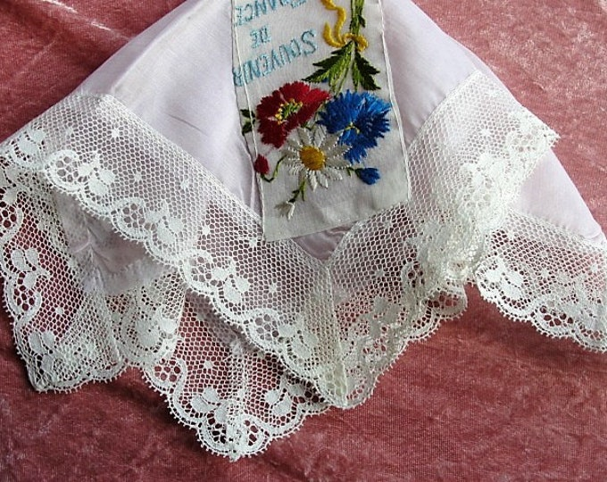
Задание «Инсталляция»
Эмоциональные воспоминания
Николеньки Иртеньева
Женский кружевной платочек – тепло, нежность к своей матушке

Slide 20
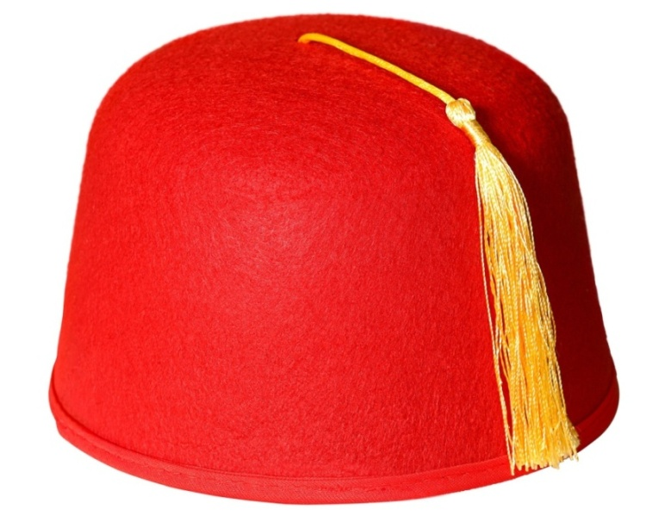
Задание «Инсталляция»
Эмоциональные воспоминания
Николеньки Иртеньева
Шапочка с кисточкой – жалость к Карлу Ивановичу за несправедливое отношение к нему

Slide 21

Задание «Инсталляция»
Эмоциональные воспоминания
Николеньки Иртеньева
Листок с кляксой – слёзы горечи из-за предстоящей разлуки

Slide 22

Задание «Инсталляция»
Эмоциональные воспоминания
Николеньки Иртеньева
Спицы и клубок ниток
– покой, мечтательное расположение духа, когда Николенька находится в комнате у Натальи Савишны

Slide 23
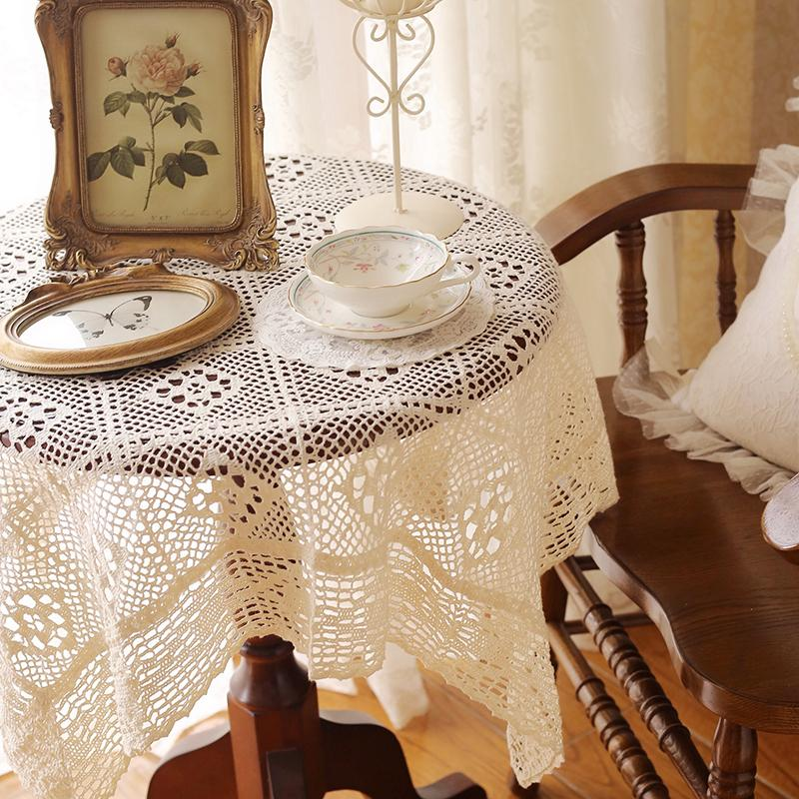
Задание «Инсталляция»
Эмоциональные воспоминания
Николеньки Иртеньева
Мокрая скатерть – обида, отчаяние, злость, желание отомстить за понесённое оскорбление

Slide 24
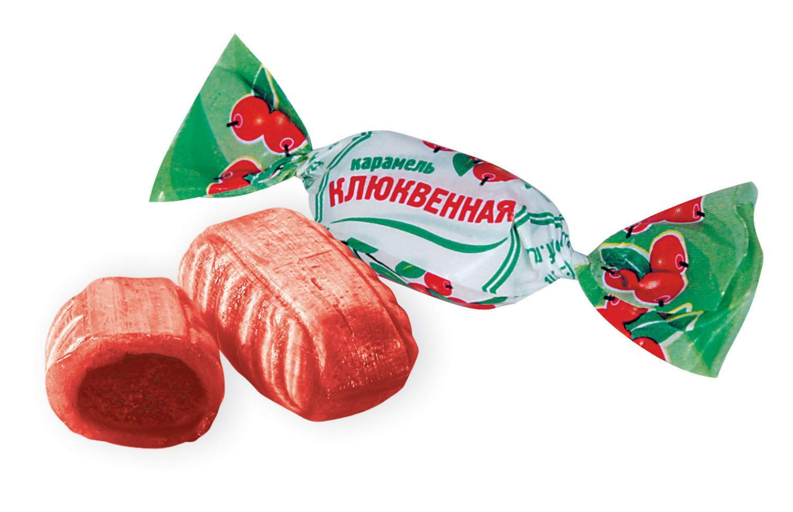
Задание «Инсталляция»
Эмоциональные воспоминания
Николеньки Иртеньева
Две карамельки и винная ягода – слёзы стыда и любви.

Slide 25
Задание по главе «Детство»
«Счастливая, счастливая, невозвратимая пора детства!»
«Чудесная нежная ручка»
креслице, «Какое время может быть лучше того…?»
душечка, хорошо, голубчик, «сладкие грезы»,
«Ах, милая, милая мамаша, как я тебя люблю!»
«милый знакомый голос», пальчики,
«Вернутся ли когда-нибудь та свежесть, беззаботность…?»
тепло, уютно, маменька, папенька, тихо, спокойно

Slide 26
«Средства художественной выразительности в тексте»
Средства | Примеры
Эпитеты
Риторические восклицания
Риторические вопросы
Слова с уменьшительно-ласкательными суффиксами
Слова категории состояния

Slide 27
«Средства художественной выразительности в тексте»
Средства | Примеры
Эпитеты | «чудесная нежная ручка» ,«милый знакомый голос», «сладкие грезы», «светлое счастье»
Риторические восклицания | «Счастливая, счастливая, невозвратимая пора детства!» «Ах, милая, милая мамаша, как я тебя люблю!»
Риторические вопросы | «Какое время может быть лучше того…?» «Вернутся ли когда-нибудь та свежесть, беззаботность…?»
Слова с уменьшительно-ласкательными суффиксами | креслице, пуговка, крошечный, душечка, пальчики, голубчик, папенька, маменька
Слова категории состояния | хорошо, тепло, уютно, тихо, спокойно

Slide 28
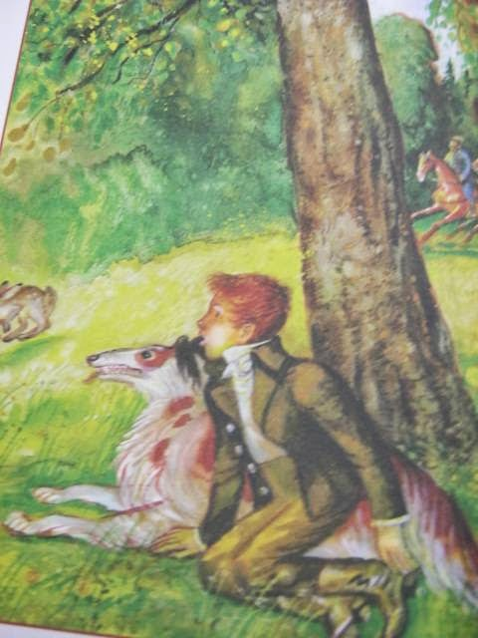
Глава « Охота»
Цвет:
Необозримое блестяще-жёлтое поле
Высокий синеющий лес
Усеянное васильками жнивьё
Бело-лиловые облака
Бабочки с жёлтыми крылышками

Slide 29
Глава « Охота»
Слух:
Топот лошадей и телег Весёлый свист перепелов
Жужжание насекомых Звонкий заливистый лай собак
Обоняние:
Запах полыни, соломы, лошадиного пота

Slide 30
Творческое задание
Письменный ответ на вопрос:
«Были ли в вашем детстве моменты, которые вы вспоминаете с особой теплотой? Чем они похожи на эпизоды из повести?»

Slide 31




Шалухина Светлана Витальевна
Учитель русского языка и литературы

